Slide 1
Fortbildung für KSL-Mitarbeiter*innen
„Statistik und Datenlage im Hinblick auf die Umsetzung von Art. 31 UN BRK“
Datengenerierung und Datenanalyse am Beispiel der Teilhabeberichterstattung
Bund und Land NRW
Alina Schmitz, M. A. Rehabilitationswissenschaften
ISG Institut für Sozialforschung und Gesellschaftspolitik
Vortrag am 6. Juni 2019 in Gelsenkirchen

Slide 2
Allgemeine Fragestellungen der Fortbildung
  Welche Daten benötigen Staaten zur Umsetzung der UN BRK? Wie können Inklusion und Partizipation geplant und realisiert werden?
  Woher bekommen Mitglieder der Zivilgesellschaft Daten zur Überprüfung
  der Umsetzung der UN BRK?
  Welche Grundsätze sind im Hinblick auf den richtigen Umgang mit
  Daten und Statistiken zu beachten?

Slide 3
Inhalt
(1) Ziele sozialwissenschaftliche Fragen und Arten von Daten
(2) Grundsätze der Datenerhebung und Auswertung
(3) Beispiele aus dem Teilhabebericht
(4) Literaturtipps zur Vertiefung

Slide 4
Sozialwissenschaftliche Studien:
Ziele und Typologien
  Gewinnung systematischer Erkenntnisse über soziale und politische Prozesse
  Faktengestützte Argumentation statt Spekulation
  Untersuchungsziele
    Exploration (Annäherung und Hypothesengenerierung)
    Deskription (Beschreibung) → Teilhabebericht !
    Prüfung von Hypothesen und Theorien
    Evaluation

Slide 5
Qualitative und quantitative Forschungsdesigns:
Verschiedene Vorgehensweisen und Ziele
  Qualitative Sozialforschung
    Auskunft über Qualität von sozialen Phänomenen und Wirkungsmechanismen
    meist keine Standardisierung und Offenheit ggnü. Forschungsgegenstand
    Material: Interviews, Gruppendiskussionen, Beobachtungen
  Quantitative Sozialforschung → Teilhabebericht !
    Exploration, Deskription und Hypothesentest
    standardisierte Erhebung und statistische Analyse
    Material: Numerische Daten

Slide 6
Quantitative Daten:
Unterschiedliche Datenarten und ihre Eigenschaften
 | Prozessproduzierte Daten | Befragung: Vollerhebung | Befragung: Stichprobe
Daten-generierung | Grundgesamtheit wird vollständig erhoben | Grundgesamtheit wird vollständig erhoben | Grundgesamtheit wird teilweise erhoben
Beispiel | Arbeitslosenstatistik der Bundesagentur für Arbeit | Befragung aller KSL-Mitarbeiter*innen | Sozio-ökonomisches Panel des DIW
Vorteile | Kein Schluss auf Grundgesamtheit nötig | Kein Schluss auf Grundgesamtheit nötig | Kostengünstiger und rascher als Vollerhebung
Nachteile | kein Einfluss auf „Informationsgehalt“ | ggf. hohe Kosten und hoher Zeitaufwand | Ergebnisse mit gewisser Unsicherheit behaftet
  → Teilhabebericht !
  → Teilhabebericht !

Slide 7
Datenverfügbarkeit und -beschaffung:
Sekundärdaten im Teilhabebericht
  Prozessproduzierte Daten (z.B. Arbeitslosenstatistik)
    i.d.R. online frei für jede/n verfügbar
    bei Sonderauswertungen ggf. Bearbeitungsgebühren
    bereits aufbereitet und einfach zu handhaben
  Befragungsdaten (z.B. Sozio-ökonomisches Panel)
    frei verfügbar zu Forschungszwecken bzw. nicht kommerzielle Zwecke
    Beantragung bei jeweiligem Datenhalter
    oft kostenfrei, ggf. geringe Bearbeitungsgebühren
    Daten müssen selbst ausgewertet werden

Slide 8
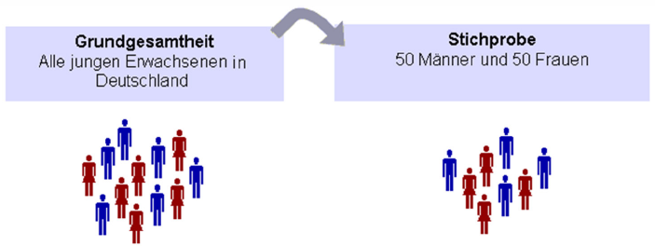
Fragen der KSL-Mitarbeiter*innen
„Was muss ich tun, um eine sinnvolle Stichprobe zu bilden?“
Grundidee: Stichprobe als „verkleinertes Abbild der Grundgesamtheit“

Slide 9
Stichprobenbildung:
Vorgehensweise und Prinzipien
  Definition der Grundgesamtheit
    Über wen soll eine Aussage getroffen werden?
  Auswahlverfahren
    Zufallsauswahl = alle haben gleiche Chance, in die Stichprobe zu kommen
    Schichtung = anteilig nach Struktur in Grundgesamtheit (z.B. Alter, Geschlecht)
  Kriterien für eine „gute“ Stichprobe“
    Grundgesamtheit ist definiert
    geeigneter Auswahlrahmen (z.B. Daten des Einwohnermeldeamts)
    Stichprobenziehung nach dem Zufallsprinzip
    ausreichend hohe Beteiligung

Slide 10
Repräsentativität:
Definition und relevante Aspekte
  Pragmatische Definition
  „Eine Stichprobe ist genau dann repräsentativ bezüglich einer zu schätzenden Größe, wenn der Bias des entsprechenden Stichprobenschätzers hinreichend klein ist.“
  Quelle: https://www.marktforschung.de/dossiers/themendossiers/repraesentativitaet-2012/dossier/repraesentativitaet-von-stichproben/
  Bias = systematische Verzerrung
    Teilnahmeverweigerung
    unbekannte bzw. nicht-korrigierte Heterogenität der Auswahlwahrscheinlichkeit
    Nicht-Erreichbarkeit von Teilen der Grundgesamtheit
    Charakteristika der Feldarbeit oder der Erhebungsmethode
    usw.

Slide 11
Repräsentativität:
Definition und relevante Aspekte
  Pragmatische Definition
  „Eine Stichprobe ist genau dann repräsentativ bezüglich einer zu schätzenden Größe, wenn der Bias des entsprechenden Stichprobenschätzers hinreichend klein ist.“
  Quelle: https://www.marktforschung.de/dossiers/themendossiers/repraesentativitaet-2012/dossier/repraesentativitaet-von-stichproben/
  Was heißt „hinreichend klein“?
    nicht statistisch zu bestimmen
    Bias minimieren durch geeignete Erhebungsmethoden
    „Gewichtung“ anhand Strukturmerkmale in Grundgesamtheit (Alter, Geschlecht)

Slide 12
Fragen der KSL-Mitarbeiter*innen
„Wie groß muss meine Stichprobe sein, damit ich mich darauf in der politischen Diskussion berufen kann, ohne das meine Zahlen als "Einzelfälle" abgetan werden? Wann ist eine Stichprobe so klein, dass ich die Ergebnisse als "Einzelfälle" zurückweisen kann?“
Grundsätzlich gilt:
  große Stichproben sind nicht zwingend besser als kleine
  Gütekriterien ist Auswahlprozess & Erhebungsmethodik
  in der Praxis: so viele Befragte wie möglich, um Zufallsfehler zu minimieren
Unterscheidung zwischen Stichproben und „Anfragen“ bzw. „Erfahrungen“
  wenn gute Stichprobe: Anteil an Menschen mit speziellen Wohnbedarfen annähernd so hoch wie in Grundgesamtheit

Slide 13
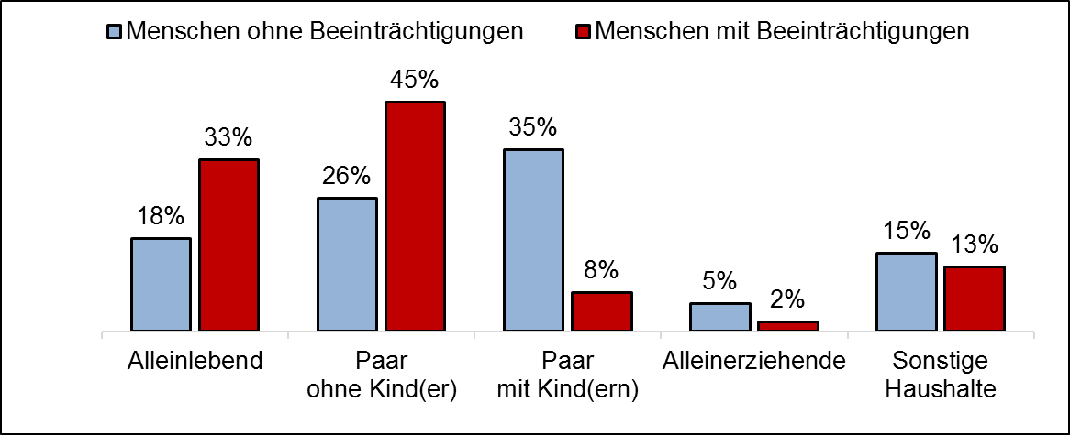
Beispiel aus dem Teilhabebericht:
Ergebnisse aus dem Mikrozensus
  Haushaltsformen in NRW
  Repräsentativ?
    Ja, für Menschen in Privathaushalten ohne besondere Kommunikationsbedarfe

Slide 14
Beispiel aus dem Teilhabebericht:
Ergebnisse aus dem Mikrozensus
 |  | Menschen mit Beeinträchtigungen | Menschen ohne Beeinträchtigungen
18-44 Jahre | Alleinlebend | 33% | 20%
 | Paar ohne Kind | 14% | 17%
 | Paar mit Kind | 27% | 38%
 | Alleinerziehend | 6% | 5%
 | Sonstige Haushalte | 20% | 20%
45-64 Jahre | Alleinlebend | 30% | 18%
 | Paar ohne Kind | 41% | 36%
 | Paar mit Kind | 8% | 21%
 | Alleinerziehend | 2% | 3%
 | Sonstige Haushalte | 19% | 23%
ab 65 Jahre | Alleinlebend | 38% | 33%
 | Paar ohne Kind | 55% | 57%
 | Paar mit Kind | / | 1%
 | Alleinerziehend | / | 0%
 | Sonstige Haushalte | 7% | 8%
Grundsätzlich immer sinnvoll:
Analysen getrennt nach Alter, Geschlecht
und ggf. weiteren Merkmalen

Slide 15
Indikatoren und Operationalisierung:
Fragen der KSL-Mitarbeiter*innen
„Wie komme ich zu einer belastbaren Zahl, wie viele barrierefreie Wohnungen gebraucht werden, bzw. wie viele fehlen? In der Tagespresse sind gelegentlich Zahlen zu lesen. Wie die zustande kommen, weiß ich nicht.
Und wahrscheinlich sind "barrierefreie Wohnungen" nicht einheitlich definiert. Aber eine eindeutige, objektive, mathematische (?) Herangehensweise habe ich nicht, hätte ich aber gerne.“
Datengrundlage und methodisches Vorgehen
  Daten basieren (vermutlich) auf stichprobenbasierten Schätzungen
  Verhältnis von Bedarf und Bestand: Wie viele Menschen benötigen eine solche Wohnung? Wie viele Wohnungen gibt es derzeit?
  Frage der Operationalisierung
    Was bedeutet Barrierefreiheit konkret?

Slide 16
Fazit:
Teilhabeberichterstattung – Umgang mit Daten
  derzeit keine umfassende Datenquelle zu allen wichtigen Fragen
  Untererfasssung von Menschen mit Beeinträchtigungen in bisherigen Surveys
    in Stichprobenziehung gehen primär Menschen in Privathaushalten ein
    keine spezifischen Befragungsmethoden (z.B. Leichte Sprache, Gebärden-Dolmetscher)
  stichprobenbasierte Schätzungen sind immer Annäherung an Realität
  prozessproduzierte Daten bilden dagegen „Verwaltungsrealität“ ab

Slide 17
Literaturtipps zur Vertiefung
Zum Einstieg
Baur, N. & Blasius, J. (2014): Handbuch Methoden der empirischen Sozialforschung. Springer.
Diaz-Bone, R. & Weischer, C. (2015): Methoden-Lexikon für die Sozialwissenschaften. Springer.
Für Methodeninteressierte
Brandt, M., Fietz, J., Hampel, S. et al. (2018): Methoden der empirischen Alter(n)sforschung. Juventa.
Porst, R. (2014): Fragebogen – Ein Arbeitsbuch. Springer.
Wolf, C. & Best, H. (2010): Handbuch der sozialwissenschaftlichen Datenanalyse. Springer.

Slide 18
Ende der Präsentation
Vielen Dank für Ihre Aufmerksamkeit!
Kontakt
Alina Schmitz
ISG Institut für Sozialforschung und Gesellschaftspolitik
schmitz@isg-institut.de
0221 – 130 655 32

